Slide 1
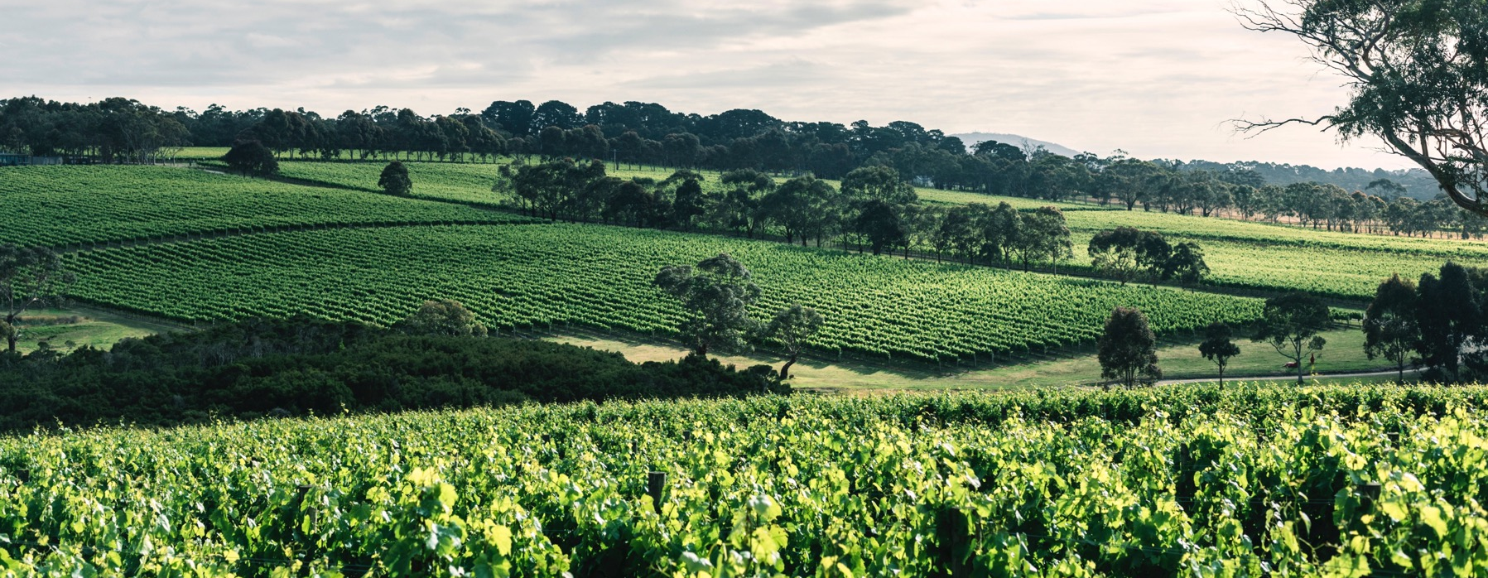
MORNINGTON PENNISULA
Notes:
Tự hào là vùng đất với một loạt các giống nho trồng ở khí hậu lạnh, với rượu vang Pinot Noir thanh lịch và nổi tiếng khó trồng, Mornington Pennisula là một địa điểm thú vị đang trên đà đi lên
Vui lòng xem các nội dung ghi chú để biết thêm thông tin ở mỗi trang trình chiếu và các câu hỏi gợi ý thảo luận. Để tải về các chủ đề và tài liệu, bao gồm các bài thuyết trình khác, vui lòng truy cập www.australianwinediscovered.com

Slide 2


Được làm từ những trái nho được trồng dưới khí hậu rộng lớn và đa dạng, trên những vùng đất được hình thành hàng triệu năm, mỗi ly rượu vang Úc đều kể một câu chuyện.
Giống như những người đi trước, những người trồng trọt và sản xuất hiện đại của chúng ta tiếp tục đam mê, kiên cường và sáng tạo; không ngừng thúc đẩy để khám phá những cách mới để hoàn thiện các kỹ thuật cũ. Cộng đồng của chúng ta được kết nối bởi sự tôn trọng lẫn nhau và tình yêu chung trong việc tạo ra loại rượu vang đặc biệt, đồng thời bảo vệ những kỳ quan thiên nhiên cho các thế hệ tương lai thưởng thức. Áp dụng tư duy hiện đại vào vùng đất cổ xưa của chúng ta, chúng tôi thực hiện các thử nghiệm vui tươi một cách rất, rất nghiêm túc.
Vì vậy, nếu bạn đang tìm kiếm hương vị của cuộc phiêu lưu, hãy để rượu vang Úc là chiếc la bàn của bạn. Bởi vì trong mỗi chai rượu vang Úc, bạn sẽ trải nghiệm những kỳ quan của nước Úc - một lời nhắc nhở về cuộc phiêu lưu và sự đa dạng định hình văn hóa và đất nước của chúng ta.

Slide 3
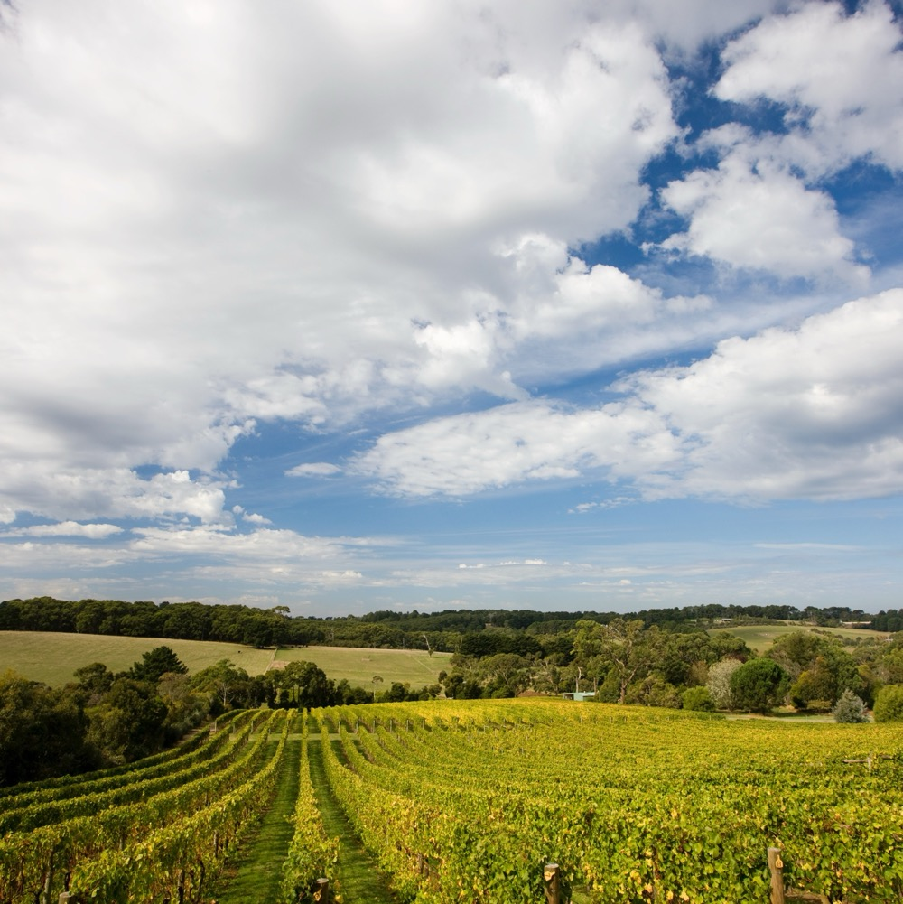
MORNINGTON PENNISULA
MỘT NGÔI SAO ĐANG LÊN
Mornington Pennisula là một vùng ven biển nhỏ tạo nên làn sóng với các loại rượu vang thanh lịch có khí hậu mát mẻ.
Khí hậu và đất đai ven biển đa dạng tạo ra một loạt các vi khí hậu
Khoảng 200 vườn nho quy mô nhỏ và nhà sản xuất boutique
Pinot Noir đẳng cấp thế giới cộng với Chardonnay và Pinot Gris/Grigio chất lượng hàng đầu
Điểm đến du lịch nổi tiếng và điểm nóng ẩm thực
Notes:
Đây sẽ là thời điểm thích hợp để mời mọi người thưởng thức hương vị rượu vang truyền thống của vùng Mornington Peninsula. Tiệc thử rượu chính thức sẽ diễn ra vào cuối chương trình.
Ẩn mình tại góc phía nam của nước Úc, Mornington Peninsula là địa điểm du lịch và ẩm thực nổi tiếng cho những ngày cuối tuần và cũng là nơi để thưởng thức rượu vang trong khung cảnh bờ biển tuyệt đẹp. Nằm giữa các ngôi làng và thôn xóm ven biển là những khu nghỉ dưỡng sang trọng và các nhà hàng cao cấp đã từng đoạt giải.
Mornington Peninsula là khu vực đang trên đà phát triển với lợi thế từ loại rượu vang đặc biệt ấn tượng của vùng khí hậu lạnh đang thu hút các vị khách từ Úc và dần được sự chú ý của quốc tế. Tuy chỉ chiếm một phần nhỏ trong tổng sản lượng rượu vang trên toàn quốc, rượu vang ở đây lại mang tầm quan trọng hàng đầu trong cộng đồng rượu vang tại Úc.

Slide 4
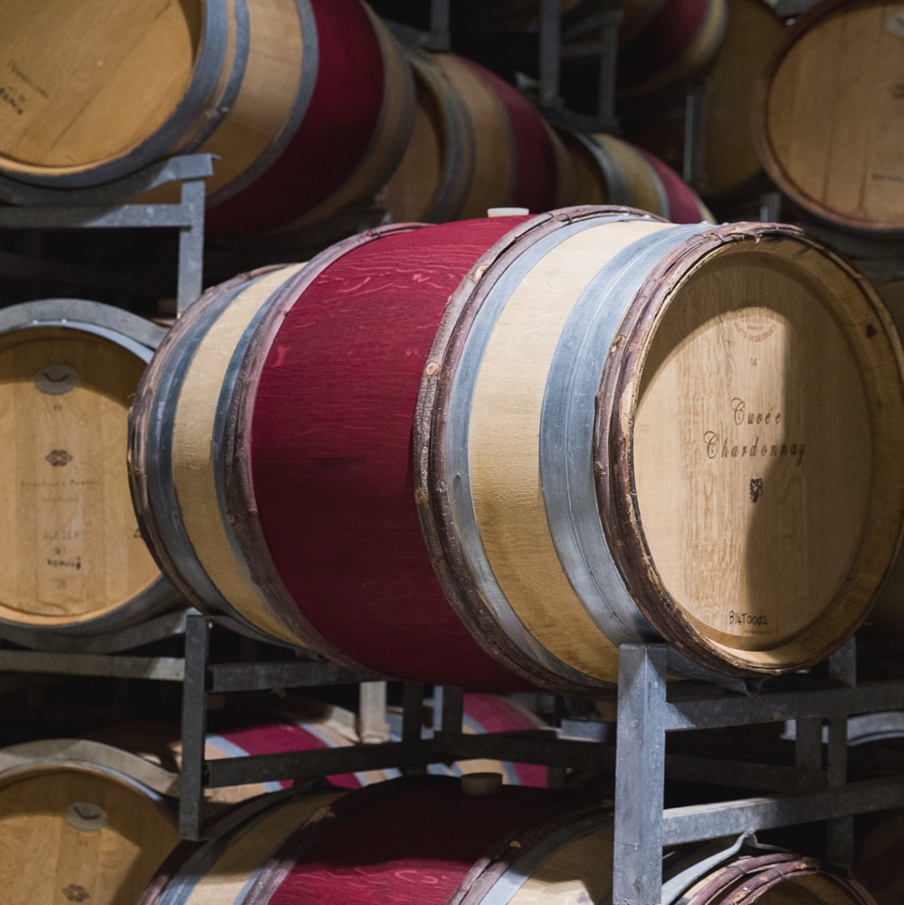
HÔM NAY CHÚNG TA SẼ ĐỀ CẬP ĐẾN
Lịch sử của Mornington Pennisula
Địa lý, khí hậu và đất đai
Trồng nho
Sản xuất rượu vang
Các giống nổi bật

Slide 5

ÚC
MORNINGTON PENNISULA

Slide 6
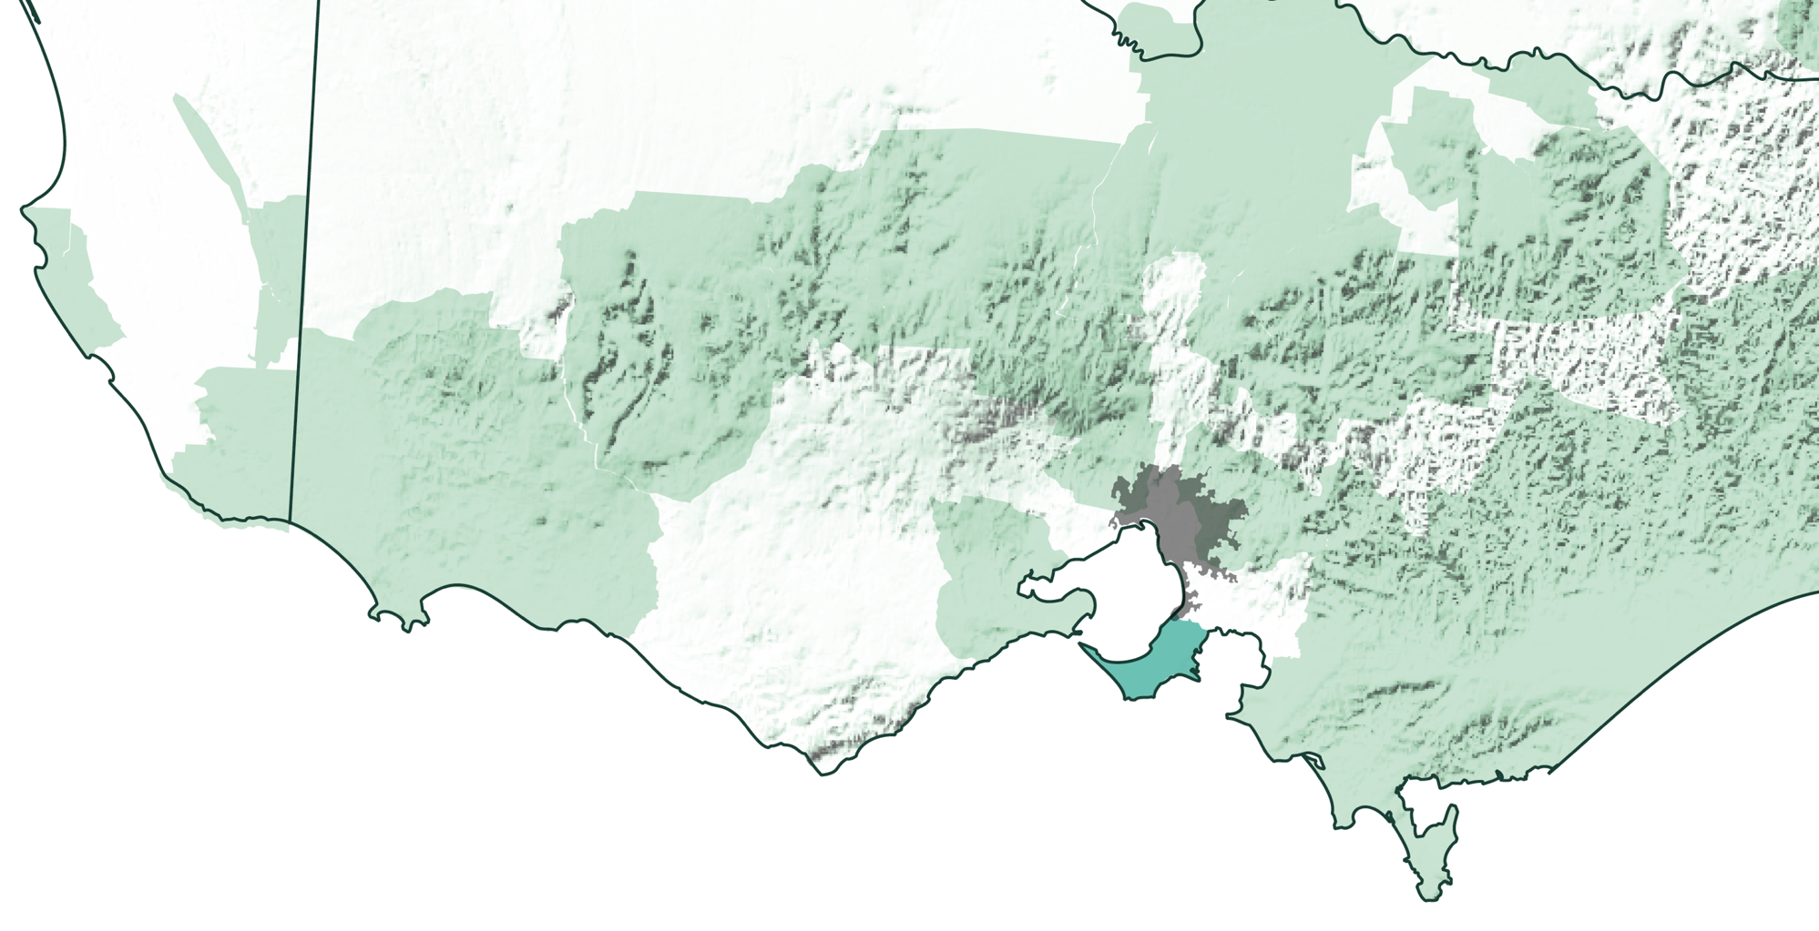
VICTORIA
Melbourne
MORNINGTON PENNISULA
Notes:
Tọa lạc cách thành phố Melbourne 70km về phía Đông Nam

Slide 7
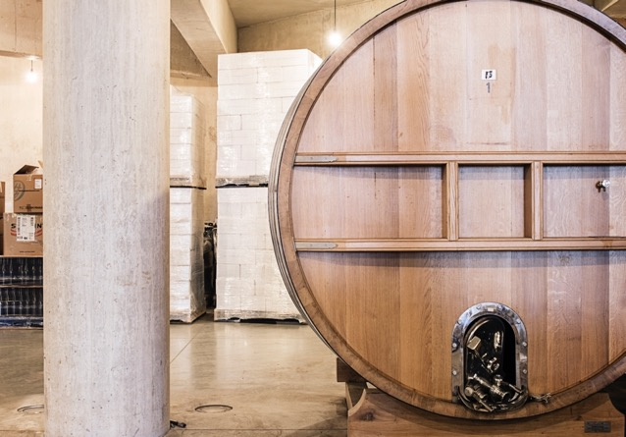
Cuối những năm 1800
LỊCH SỬ MORNINGTON PENNISULA
KHỞI ĐẦU YÊN Ả, TRỖI DẬY NHANH CHÓNG
Những năm 1970
Những năm 1980
Nho được trồng lần đầu tiên khi thị trường rượu vang của Victoria phát triển mạnh trong cơn sốt vàng. Nhưng sự suy thoái kinh tế và sự phổ biến của các loại rượu vang cường hóa đã gây ra sự suy tàn tạm thời của nó.
Một nhóm nhỏ các nhà sản xuất rượu vang thành lập một ngành công nghiệp rượu vang hiện đại. Baillieu Myer trồng tại Elgee Park ở Merricks North. Nat và Rosalie White xây dựng nhà máy rượu thương mại đầu tiên tại Main Ridge Estate. Họ đã thay đổi các quy định của hội đồng để cho phép bán hàng tại hầm rượu.
Làn sóng nhà sản xuất thứ hai của Bán đảo tạo dấu ấn. Moorooduc Estate và Paringa Estate được thành lập và trở thành những nhà máy rượu hàng đầu.

Slide 8
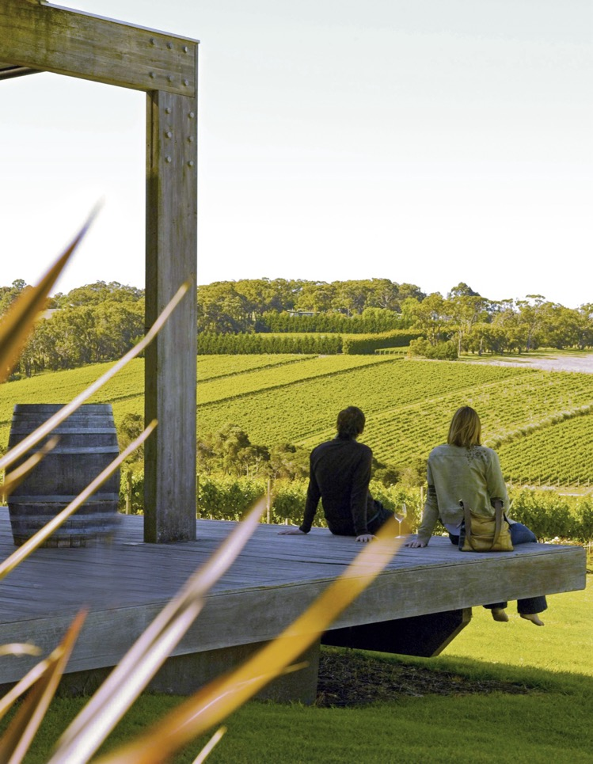
Những năm 1990
Các nhà sản xuất rượu vang của Bán đảo tinh chỉnh các giống đặc trưng của Pinot Noir và Chardonnay, đồng thời thử nghiệm các giống mới bao gồm Pinot Gris/Grigio. Các vườn nho mới tiếp tục được trồng.
1982
Ngày nay
Hiệp hội những người trồng nho ở Mornington Pennisula được thành lập.
Mornington Pennisula là một khu vực có khí hậu mát mẻ hàng đầu, tạo ra Pinot Noir và Chardonnay đẳng cấp thế giới. Các nhà sản xuất rượu vang dành nhiều thời gian hơn trong vườn nho và can thiệp ít hơn vào nhà máy rượu.
Notes:
CÂU HỎI GỢI Ý THẢO LUẬN:
Khu vực này đã nổi bật ở Úc và đang ngày càng trở nên nổi tiếng trên thế giới trong vòng hơn bốn thập kỷ qua. Điều gì đã giúp khu vực này có được sự tăng trưởng như vậy? Lịch sử thương mại ngắn ngủi tại đây có ý nghĩa như thế nào đối với cách tiếp cận của họ với nghề trồng nho và làm rượu?

Slide 9
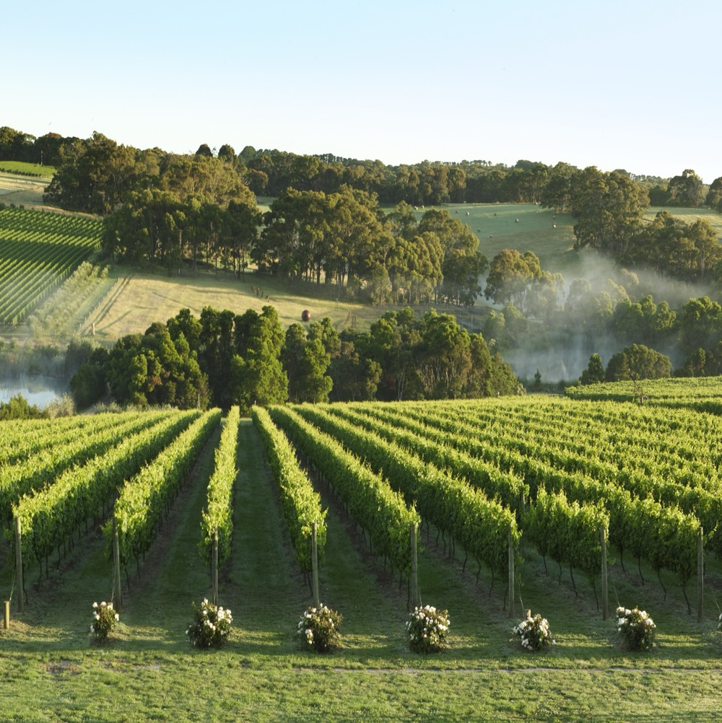
ĐỊA LÝ, KHÍ HẬU VÀ ĐẤT ĐAI
MỘT VÙNG BIỂN ĐA DẠNG
Chỉ hơn 70 km về phía đông nam Melbourne
Được bao quanh bởi ba vùng nước
Cảnh quan nhấp nhô và đất đai màu mỡ do hoạt động núi lửa cách đây 60 triệu năm
Vi khí hậu vô cùng đa dạng
Notes:
Mornington được bao bọc bởi ba phần biển: Vịnh Port Philip ở phía Tây, Vịnh Western Port ở phía Đông và eo Bass ở phía Nam, mang đến những làn gió mát lành và một mùa sinh trưởng kéo dài. Tuy không có tiểu vùng chính thức, nhưng Mornington lại có khí hậu, độ cao, địa hình và cấu trúc đất rất đa dạng.

Slide 10

KHÍ HẬU
ĐỘ CAO
ĐÚNG CHẤT VEN BIỂN
RẤT CAO
1000m +
(>3.280ft +)
VỚI MỘT LOẠT CÁC TRUNG VÀ VI KHÍ HẬU
CAO
750–999m
(2.460–3.279ft)
MORNINGTON PENNISULA
10–260M (32–853FT)
TRUNG BÌNH
500–749m
(1.640–2.459ft)
THẤP
0–499m
(0–1.639ft)
Notes:
- Một trong những vùng duy nhất của Úc có kiểu khí hậu hải dương điển hình với nhiều gió mát và ít khả năng gặp sương muối mùa xuân.
- Độ cao và hướng dốc để đón gió đã ảnh hưởng đáng kể đến từng vườn nho tại đây, tạo ra các vùng trung khí hậu và vi khí hậu.
- Sự kết hợp giữa gió và mưa trong mùa sinh trưởng tháng 11 và tháng 12 có thể là thách thức đối với người trồng nho.
- Lượng mưa vào mùa sinh trưởng: 371mm (14.6in).
- Nhiệt độ trung bình tháng 1(MJT): 19.3°C (66.7°F).

Slide 11
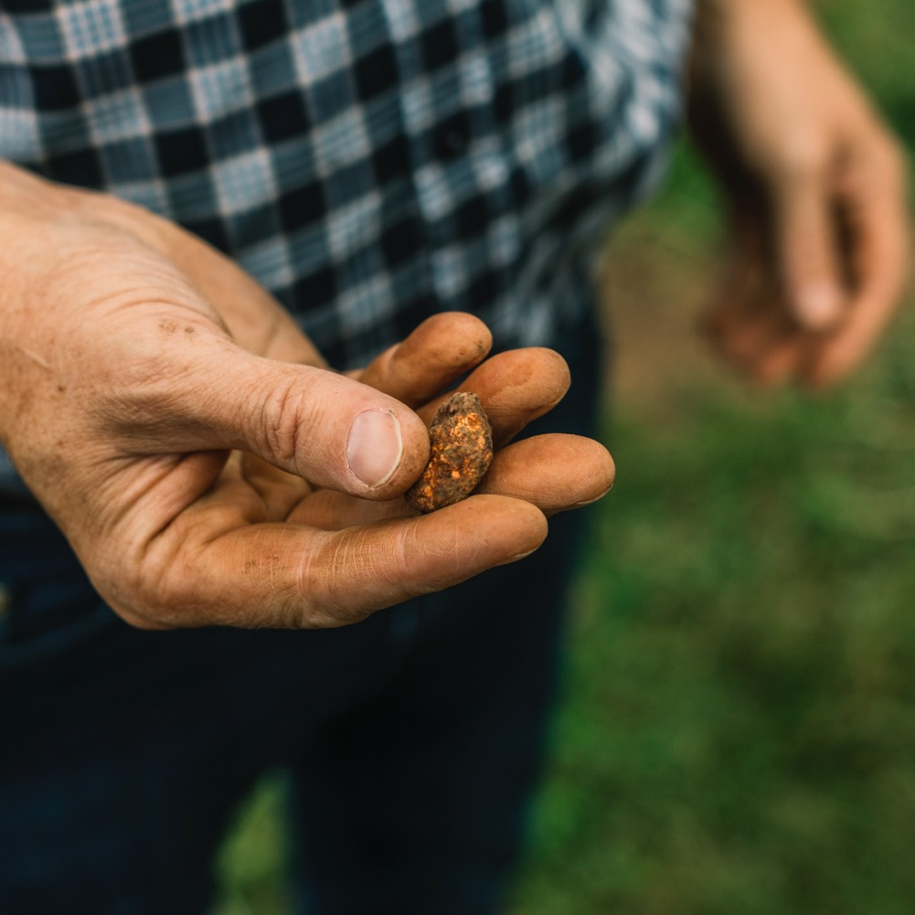
ĐẤT
Đất đai đa dạng từ đất vàng và nâu trên đất sét tơi xốp, thoát nước tốt đến đất sét đỏ núi lửa đến đất cát màu mỡ, sâu ở khu vực phía bắc.
Notes:
Khu vực bán đảo khá nhỏ tuy nhiên lại có nhiều loại đất đến đáng ngạc nhiên, điều này đã góp phần giúp tạo ra nhiều phong cách rượu vang khác nhau.
CÂU HỎI GỢI Ý THẢO LUẬN:
- Sự đa dạng về đất và khí hậu ở Mornington Peninsula đã tác động đến quyết định của những người trồng nho và làm rượu như thế nào?
- Dòng Pinot Noir từ vùng có khí hậu hải dương như Mornington Peninsula khác biệt như thế nào so với loại vang này từ vùng có khí hậu chịu ít hoặc không chịu ảnh hưởng từ biển, ví dụ như Thung lũng Yarra? Biển có tạo ra tác động gì đối với rượu vang nơi đây không?

Slide 12
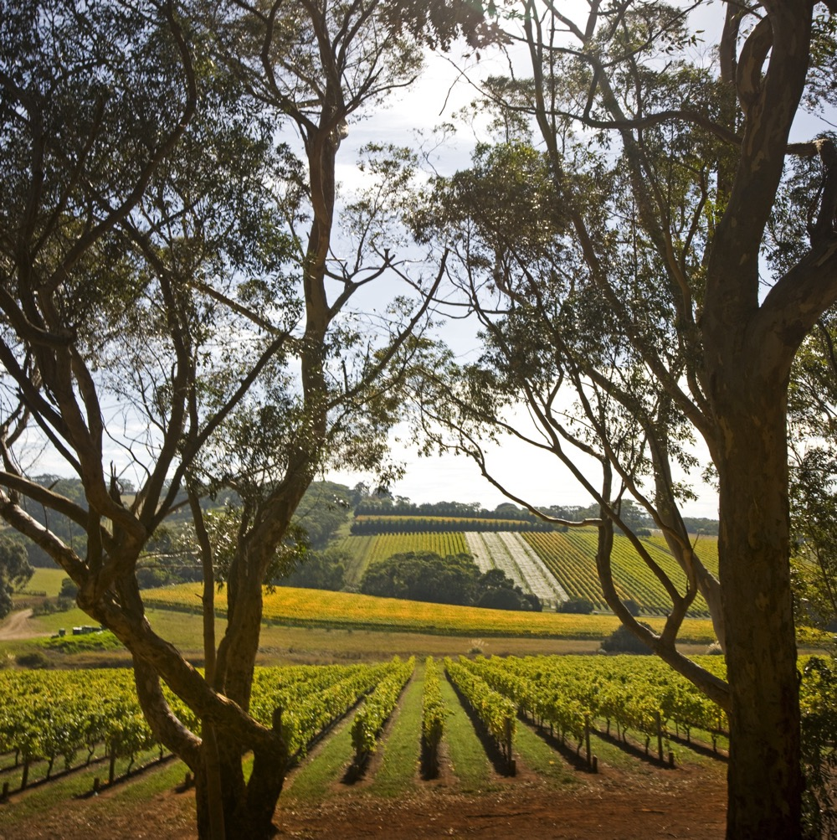
TRỒNG NHO Ở BÁN ĐẢO MORNINGTON
MỘT CỘNG ĐỒNG CỦA NHỮNG NGƯỜI THEO CHỦ NGHĨA HOÀN HẢO
Vườn nho quy mô nhỏ, nhiều vườn do gia đình điều hành
Pinot Noir chiếm gần một nửa tổng sản lượng hàng năm
Các phương pháp trồng nho bị ảnh hưởng bởi nhu cầu của Pinot Noir
Thu hoạch: từ cuối tháng Hai đến đầu tháng Tư
Notes:
- Người sản xuất tận dụng tình hình khí hậu lạnh và đặc điểm độc đáo của khu vực, cùng với sự chú trọng vào nghiên cứu và liên tục cải tiến để tạo ra loại rượu thuần khiết và giảm can thiệp trong quá trình làm rượu.
- Các vườn nho chủ yếu được trồng theo tiêu chuẩn thương mại của Úc, mỗi luống cách nhau từ 2,5 đến 3,5 mét, nhưng ngày càng nhiều người quan tâm đến việc kiểm soát chất lượng nho thông qua việc trồng với mật độ cao hơn. Điều này sẽ cho quả nhỏ hơn với hương vị được tập trung hơn, cũng như cho sản lượng thấp hơn và nhiều lợi ích khác.
- Với khí hậu lạnh của vùng này, việc cắt tỉa được thực hiện phần lớn bằng tay để giảm nguy cơ sâu bệnh. Đặc biệt đối với Pinot Noir cần sự tỉ mỉ, điều này sẽ giúp cây nho nhận được đúng lượng ánh nắng cần thiết và giữ sản lượng thấp.
- Mặc dù lượng mưa lớn và một số khu vực có đất sâu và khả năng giữ nước tốt, phần lớn các vườn nho ở Mornington Peninsula đều cần tưới tiêu.
- Nho thường được thu hoạch sớm hơn ở các vườn nho khu vực phía Bắc do ở vị trí thấp hơn, trong khi khu vực phía Nam ở cao hơn thì sẽ thu hoạch muộn hơn vài tuần.
CÂU HỎI GỢI Ý THẢO LUẬN:
- Sự nổi bật của rượu Pinot Noir đã định hình hoạt động trồng nho ở đây như thế nào?
- Đôi khi Pinot Noir còn được gọi là “giống nho làm tan vỡ trái tim”. Điều gì khiến giống nho này khó trồng như vậy?
- Mornington Peninsula có tương đối nhiều vườn nho và nhà máy rượu quy mô nhỏ. Điều này ảnh hưởng như thế nào đến phong cách rượu?

Slide 13
SẢN XUẤT RƯỢU VANG Ở MORNINGTON PENNISULA
LÀM CHỦ SỰ CAN THIỆP TỐI THIỂU
CAN THIỆP TỐI THIỂU
LÊN MEN TỰ NHIÊN
LÊN MEN NGUYÊN QUẢ
THÙNG LÊN MEN/Ủ THAY THẾ
THÙNG GỖ SỒI LỚN HƠN
Notes:
- Nhiều người làm rượu ở Mornington đang chọn cách hạn chế sự can thiệp của máy móc. Ví dụ: một số người làm rượu đã áp dụng hệ thống sản xuất rượu bằng trọng lực, quy trình sản xuất sẽ diễn ra ở nhiều cấp độ và trọng lực sẽ di chuyển rượu nhẹ nhàng hơn, loại bỏ sự cần thiết về máy móc như máy bơm hoặc dây chuyền.
- Người làm rượu đang thử nghiệm các kỹ thuật lên men như lên men tự nhiên và lên men nguyên chùm để tạo ra loại rượu có hương vị mạnh hơn và phong phú hơn.
- Một trong những xu hướng thịnh hành nhất đó là chuyển từ các thùng gỗ sồi nhỏ sang thùng lớn hơn để ủ và tạo ra rượu có vị nhẹ hơn và phong phú hơn. Cả thùng gỗ mới và gỗ cũ đều được ưa chuộng, trong đó gỗ sồi Pháp là loại phổ biến nhất. Một số người làm rượu còn dùng cả các thùng chứa thay thế để lên men và ủ rượu, như là thùng chứa vại đất amphora hoặc thùng bê tông.
CÂU HỎI GỢI Ý THẢO LUẬN:
- Việc lên men nguyên chùm ảnh hưởng như thế nào đến rượu Pinot Noir?
- Tại sao càng có nhiều người làm rượu chuyển sang dùng thùng gỗ sồi lớn hơn?
- Những thùng lên men/ủ đang được dùng là gì, và chúng có ảnh hưởng đến rượu như thế nào so với các thùng thông thường?

Slide 14


MORNINGTON PENNISULA
5 GIỐNG NHO HÀNG ĐẦU
CHARDONNAY
PINOT GRIGIO
SHIRAZ
SAUVIGNON BLANC
PINOT NOIR
PINOT NOIR
48%
CHARDONNAY
31%
PINOT GRIGIO
14%
SHIRAZ
3%
SAUVIGNON BLANC
2%
Notes:
ĐÂY LÀ THỜI ĐIỂM THÍCH HỢP ĐỂ THƯỞNG THỨC VÀ THẢO LUẬN VỀ HƯƠNG VỊ CÁC LOẠI RƯỢU VANG KHÁC NHAU.
+ CHƯƠNG TRÌNH BỔ SUNG Quý vị sẽ tìm thấy tài liệu cho hầu hết các chương trình tại www.australianwinediscovered.com

Slide 15

MORNINGTON PENNISULA
PINOT GRIS/GRIGIO
NỒNG ĐỘ CAO CỦA PINOT GRIS/ GRIGIO Ở MORNINGTON PENNISULA
KHÍ HẬU HẢI DƯƠNG VÀ ĐẤT ĐAI MÀU MỠ
TẠO ĐIỀU KIỆN PHÁT TRIỂN LÝ TƯỞNG
PINOT GRIGIO
HƯƠNG VỊ ĐIỂN HÌNH
Chanh xanh
Chanh vàng
Táo xanh
Xuân đào trắng
Lê
Chất khoáng
Notes:
Loại rượu nhẹ, thích hợp cho bữa ăn này nằm trong danh mục những loại rượu bán lẻ phát triển nhanh nhất ở Úc. Ví dụ rõ nhất là loại vừa với hương khoáng và vị trái cây sôi động. Hương vị rượu từ Mornington đặc biệt phức tạp, một số loại còn được ủ một thời gian ngắn trong thùng gỗ để thêm hương vị.

Slide 16
PINOT GRIS/GRIGIO
Đặc điểm
MÀU SẮC
Pinot Gris/Grigio
Nhẹ
Vừa
Đậm
ĐỘ ĐẬM ĐẶC
Không ngọt
Hơi ngọt
Ngọt
ĐỘ NGỌT
PINOT GRIGIO
Thấp
Vừa
Cao
GỖ SỒI
ĐỘ CHUA
8%
12.5% – 14.5%
17%
NỒNG ĐỘ CỒN

Slide 17
MORNINGTON PENNISULA
CHARDONNAY
CÁC LOẠI RƯỢU CÓ SỰ KIỀM CHẾ
VỚI TIỀM NĂNG Ủ LÂU TỐT
RẤT PHÙ HỢP VỚI ĐIỀU KIỆN MÁT MẺ CỦA VÙNG
CHARDONNAY
HƯƠNG VỊ SƠ CẤP
ĐIỂN HÌNH
Dưa gang
Đào trắng
Cam quýt
Sung
Chất khoáng
HƯƠNG VỊ Ủ
ĐIỂN HÌNH
Quả hạch
Táo
Vanilla
Bơ
KHOẢNG
1/4
TỔNG SỐ
NGHIỀN
HẰNG NĂM
Notes:
Thời tiết lạnh và khí hậu đa dạng rất lý tưởng để sản xuất loại nho Chardonnay thuần khiết, chất lượng cao làm nổi bật sự vừa vặn và cấu trúc chặt chẽ của rượu vùng này. Rượu ở đây thường có độ đậm vừa với hương vị tinh tế của dưa, đào trắng, cam chanh và vả tây, cùng vị của khoáng chất và bạc hà thể hiện cụ thể đặc điểm của vùng này. Rượu thường đi kèm với món kết cấu mềm và xốp như kem, và có khả năng trữ trong 10 năm trở lên.

Slide 18
CHARDONNAY
Đặc điểm
MÀU SẮC
Chardonnay
Nhẹ
Vừa
Đậm
ĐỘ ĐẬM ĐẶC
Không ngọt
Hơi ngọt
Ngọt
ĐỘ NGỌT
CHARDONNAY
Thấp
Vừa
Cao
GỖ SỒI
ĐỘ CHUA
8%
12.5% – 14.5%
17%
NỒNG ĐỘ CỒN

Slide 19

MORNINGTON PENNISULA
PINOT NOIR
NGÔI SAO CỦA VÙNG
LOẠT BIỂU CẢM ẤN TƯỢNG
HƯƠNG VỊ SƠ CẤP
ĐIỂN HÌNH
Anh đào
Dâu tây
Hoa hồng mận
Hoa violet
Đất
HƯƠNG VỊ Ủ
ĐIỂN HÌNH
Mặn
Đất
Gỗ tuyết tùng
Lớp đất rừng
PINOT NOIR
HƠN
1/2
TỔNG SỐ
NGHIỀN
HẰNG NĂM
Notes:
Pinot Noir là một loại nho nổi tiếng là khó trồng, đòi hỏi các điều kiện khí hậu và địa điểm nhất định, và Mornington Peninsula là nơi đáp ứng tất cả các điều kiện này, vì thế người trồng nho có thể tận dụng tối đa lợi thế này. Rất khó để đưa ra miêu tả chung hương vị giữa các vườn, nhưng điển hình là phong cách từ nhẹ đến vừa với hương trái cây anh đào và dâu tây tinh tế, độ chua sôi động và vị chát mềm mại.
CÂU HỎI GỢI Ý THẢO LUẬN:
- Chardonnay được trồng rất phổ biến tại các vùng rượu vang tại Úc. Điều gì khiến giống nho Chardonnay tại Mornington Peninsula khác biệt?
- Vì sao Mornington Peninsula đã thành công trong việc trồng giống Pinot Gris/Grigio?

Slide 20
PINOT NOIR
Đặc điểm
MÀU SẮC
Pinot Noir
Nhẹ
Vừa
Đậm
ĐỘ ĐẬM ĐẶC
Không ngọt
Hơi ngọt
Ngọt
ĐỘ NGỌT
Thấp
Vừa
Cao
PINOT NOIR
GỖ SỒI
ĐỘ CHÁT
ĐỘ CHUA
8%
13% – 14%
17%
NỒNG ĐỘ CỒN

Slide 21
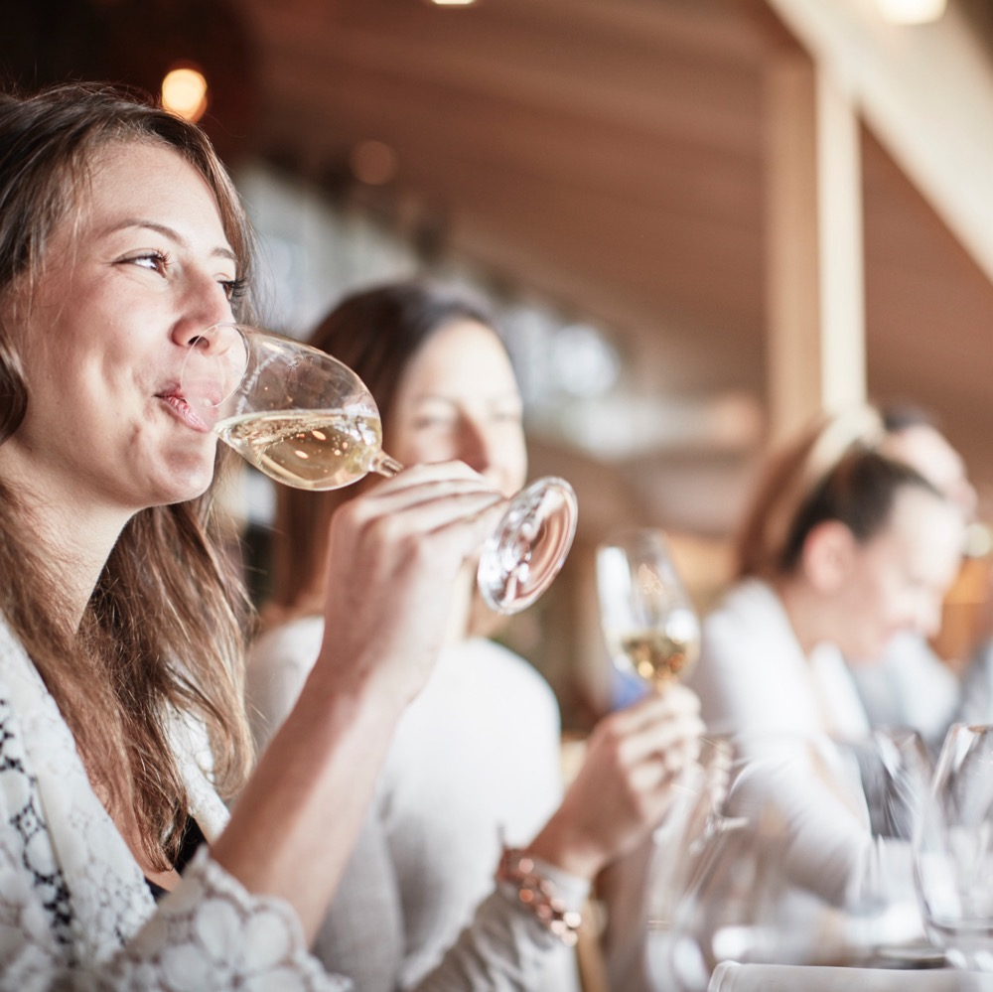
MỘT VÙNG ĐẤT ĐANG TRÊN ĐÀ PHÁT TRIỂN
VỚI CÁC LOẠI
RƯỢU VANG MANG KHÍ HẬU MÁT MẺ THANH LỊCH
TẠO SÓNG TRONG LÀNG RƯỢU VANG ÚC

Slide 22
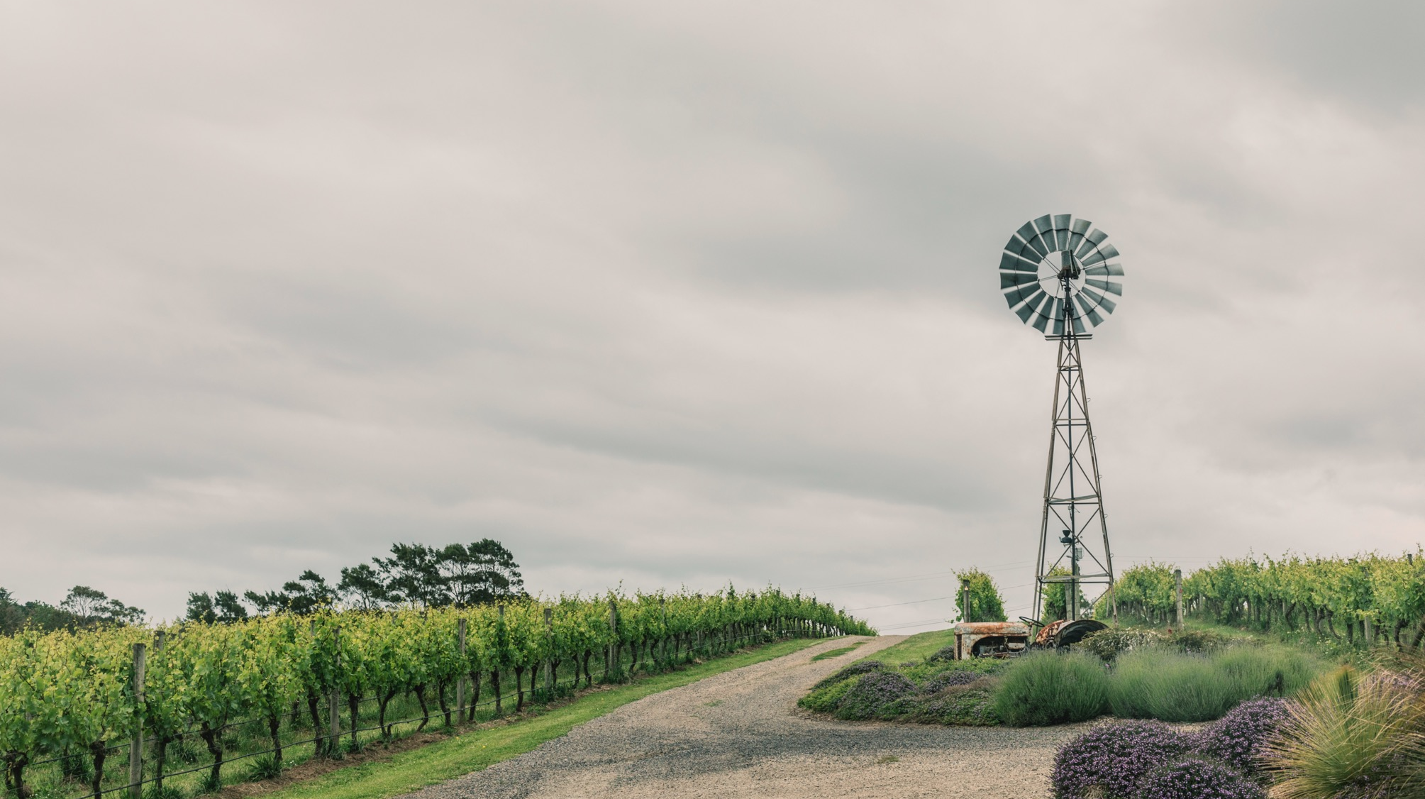
CẢM ƠN
Notes:
Vui lòng truy cập www.australianwinediscovered.com để tìm hiểu thêm về chương trình, công cụ và tư liệu.
Để được giải đáp thắc mắc, vui lòng liên hệ discovered@wineaustralia.com

